Slide 1
12.EFOM Mükemmellik Modeli, Kalite Standartları ve Kalite Ödülleri
Toplam Kalite Yönetimi

Slide 2
EFQM Mükemmellik Modeli
Avrupa Kalite Yönetimi Vakfı (European Foundation for Quality Management – EFQM), Brüksel’de faaliyet gösteren bir kuruluştur.
EFQM Mükemmellik Modeli EFQM tarafından ortaya atılmış ve sürekli olarak geliştiren bir kalite yönetim modelidir.
Günümüzde sahip olduğu 500 den fazla üye ile 50’den fazla ülkede, 50’den fazla sektörde faaliyet gösteren örgütlerin karşılıklı olarak öğrenmelerini ve performanslarını geliştirmelerini sağlayan eşsiz bir platformdur.

Slide 3
EFQM Mükemmellik Modeli, günümüzde başta Avrupa olmak üzere dünyada 48 ülkede, 50.000’den fazla kuruluş EFQM Modelini bir yönetim modeli olarak kullanmaktadır.
EFQM üyelerinin temel hedefi mükemmellik arayışıdır.
EFQM Mükemmellik Modeli de örgütler arasındaki bilgi paylaşımını kolaylaştıran ve hızlandıran ortak bir çerçeve niteliğindedir.
Bugün başta Avrupa olmak üzere dünyada 48 ülkede, 50.000’den fazla kuruluş EFQM Modelini bir yönetim modeli olarak kullanmaktadır.

Slide 4
EFQM Modeli ilk uygulanmaya başladığı 1991 yılından beri Avrupa genelinde ve dışında yer alan kuruluşların iyileştirme ve yenileşim kültürü geliştirmeleri için rehber olmuştur.
Dünya çapında tanınan, bir yönetim çerçevesi oluşturan EFQM Modeli, kuruluşları, değişimi yönetme ve performanslarını iyileştirme konusunda desteklemektedir.
Güncellenen Model, gerek yararlılığını korumak, gerekse uzun vadeli, sürdürülebilir bir gelecek arzu eden tüm kuruluşların yönetim gündemini sürdürmek amacıyla yıllar içerisinde birçok iyileştirme döngüsünden geçmiştir.

Slide 5
EFQM Modeli’nin mantığının merkezinde, kuruluşun amacı ile stratejisi arasındaki güçlü ilişki ve bunun kuruluşun en önemli Paydaşları için sürdürülebilir değer yaratmasına ve üstün performanslı sonuçlar elde etmesine yardımcı olmak için nasıl kullanıldığı yer almaktadır.
Model; aynı zamanda kamu, özel ve sivil toplum kuruluşlarının, Model kriterlerini dikkate alarak kendi değerlendirmelerini yapmalarına, güçlü ve iyileştirmeye açık alanlarını tespit etmelerine ve sürekli gelişim yaklaşımıyla gelişim planlarını hazırlamalarına yardımcı olması için geliştirilmiştir.

Slide 6
Bir arada kullanılan çok sayıda yönetim araç ve tekniği mevcut olmakla birlikte, EFQM Modeli; bütünsel bir bakış açısı sağlayarak bu yönetim araç ve tekniklerinin uyum içinde ve birbirini tamamlayıcı bir biçimde nasıl kullanılabileceği konusunda kuruluşa yardımcı olur. Model; kuruluşun gereksinimlerine ve işlevine bağlı olarak kurum ve kuruluşların sürdürülebilirliği doğrultusunda bir üst çerçeve oluşturur ve böylece bu türden çok sayıda yönetim aracı ile birlikte kullanılabilir.

Slide 7
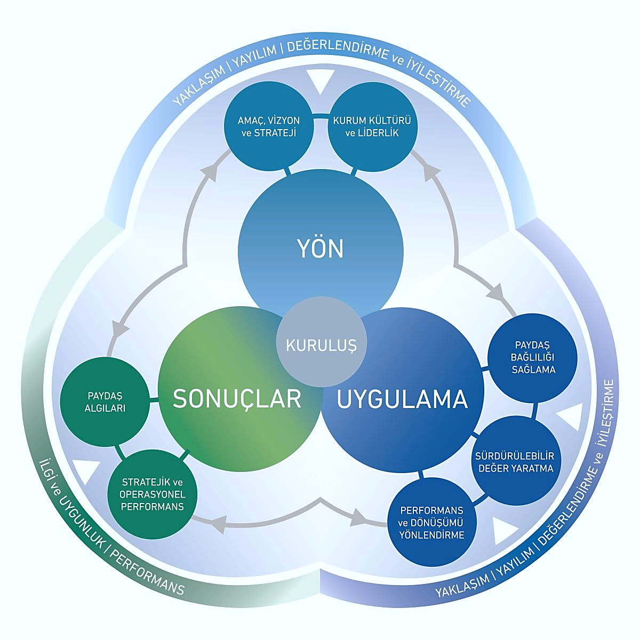
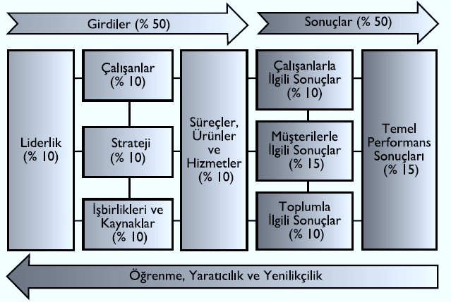

Slide 8
EFQM, kuruluşların kendi başarılarını anlamalarına, Üstün performanslı kuruluşlar ile kendilerini karşılaştırabilmelerine ve aynı zamanda sürdürülebilir başarıya ulaşma konusunda bir yol haritası oluşturmaya yardımcı olmak için esas itibariyle birbiriyle bütünleşik olan ve EFQM Modelini de kapsayan üç boyut sunmaktadır. Modelin üç boyutu modelin dinamik yapısını oluşturmaktadır:
Yön
Uygulama
Sonuçlar
EFQM Modeli'nin yapısı, basit fakat güçlü üç soruya yanıt arayan bir mantığa dayanır:
Kuruluş “Neden” var? Hangi Amacı yerine getiriyor? Neden özellikle bu Strateji? | (Yön)
Amacını ve Stratejisini “Nasıl” gerçekleştirmeyi planlıyor? | (Uygulama)
Bugüne kadar “Ne” gerçekleştirdi? Gelecekte “Ne” gerçekleştirmeyi planlıyor? | (Sonuçlar)

Slide 9
EFQM Modelinin 5 Temel Konusu şunlardır:
Kültür - Model, olağanüstü bir örgütsel kültürü beslemenin, şirketlerin amaç ve sürdürülebilir değer sunmak için çalışanlarını nasıl yönettiği ve onlara ilham verdiğini kabul eder. Bir organizasyonun inançlarını, çeşitliliğini, çevresini ve tonunu birleştirir.
Liderlik - Etkili liderlik, bir organizasyonu amacına ve vizyonuna sadık kılar, bu nedenle yeni EFQM Modeli, her ekipte ve her projede güçlü karar verme, işbirliği ve ekip çalışması sağlamak için 'her düzeyde liderler' yaklaşımını savunur.

Slide 10
Dönüşüm ve Performans - Dönüşüm ve performans iki taraflı bir madeni paradır. Birini korurken diğerini nasıl kucaklarsınız? Yeni EFQM Modelinin değer kattığı ve kurumsal başarı sağlamak için test edilmiş bir çerçeve sağladığı yer burasıdır.
Esnek ve uyarlanabilir - Hiçbir kuruluş birbirine benzemez ve bu nedenle yeni EFQM Modeli, boyutu veya sektörü ne olursa olsun tüm kuruluşlar için esnek ve uyarlanabilir olacak şekilde inşa edilmiştir ve sürdürülebilir üstün performansa giden yolda yol gösterici bir spot ışığı parlar.
Gelecek - Yeni EFQM Modeli, gerçek dönüşümü sağlamada organizasyonel analiz, gelecek tahmini ve tahmine dayalı zekanın faydalarını anlamak için değişen pazarlarda yılların deneyimine dayanarak tasarlanmıştır.

Slide 11
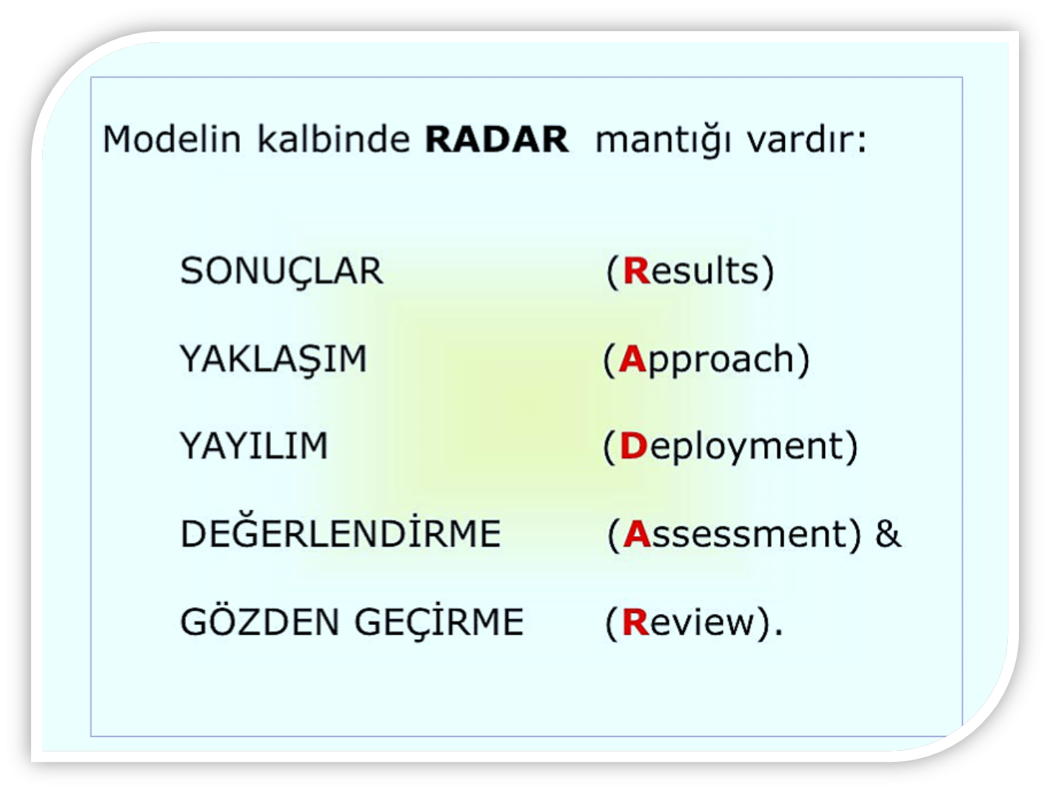
RADAR
RADAR, EFQM Modelinin kuruluşlara aşağıda verilen başlıklarda katkı
sağlaması için geliştirilmiş tanı aracını ifade eden İngilizce kelimelerin baş harflerinden oluşan kısaltmadır:
• Mevcut çalışma şeklinin daha iyi yönetilmesi
• Mevcut güçlü yönleri ve iyileştirme fırsatlarının belirlenmesi.

Slide 12
RADAR mantığı, kuruluşun bütünsel bir bakışla aşağıdakilere odaklanmasını gerektirir:
• Stratejisinin bir parçası olarak gerçekleştirmeyi amaçladığı sonuçları (Results) belirleme
• Mevcut ve geleceğe yönelik sonuçların gerçekleşmesini sağlayacak yaklaşımlara (Approaches) sahip olma
• Bu yaklaşımları uygun şekilde yayma (Deploy)
• Yayılmış yaklaşımları öğrenme, geliştirme amacıyla değerlendirme ve iyileştirme (Assess and Refine).

Slide 13
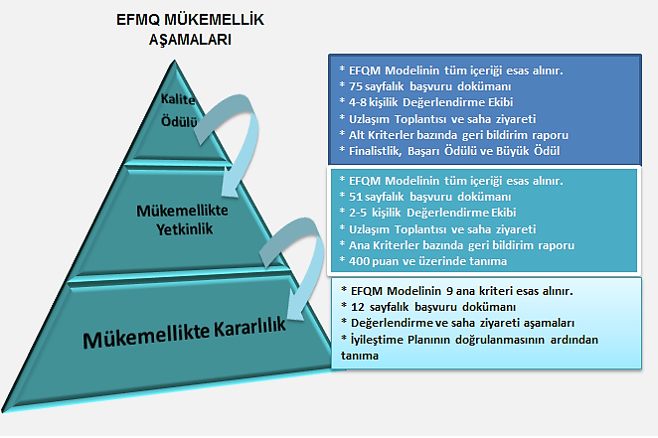

Slide 14
STANDART NEDİR?
Kalite Standartları
Standartlar ,tüm ilgili tarafların katılımlarıyla geliştirilmiş ,üzerinde uzlaşma sağlanmış ,ortak ve tekrarlanan kurumlar için hazırlanan , yetkili bir kurumca onaylanmış, uygulaması zorunlu olmayan dokümanlardır. Uluslararası Standardizasyon kuruluşu (ISO) ve Uluslararası Elektronik Komisyonu (IEC) standardı aşağıdaki şekilde tanımlanmaktadır:
•Tüm tarafların katılımıyla geliştirilen
•Uzlaşma ile hazırlanan,
•Yetkili bir kurum tarafından onaylanan
•Temel ve tekrarlanan kurallar ortaya koyan
•Faaliyetler veya onların sonuçları ile ilgili kural ve/veya kılavuz belirleyen
•Bu kurallarla verilen kapsam için uygun düzen getiren dokümanlardır.

Slide 15
STANDARDİZASYONUN AMAÇLARI
• Temel Gereklerin Belirlenmesi
• Çevre ve sağlığın korunması
• Uyumluluğun Sağlanması
• İyileştirme
• Ticari engellerin kaldırılması
• Uygunluk Değerlendirmesi
• Taleplerin Değerlendirilmesi
• Teknoloji kullanımının artırılması
• İnovasyon ve Ar-Ge Çalışmalarının desteklenmesi
• Pazar Olanaklarının Artırılması
• Ekonomik Etkinliğinin Artırılması

Slide 16
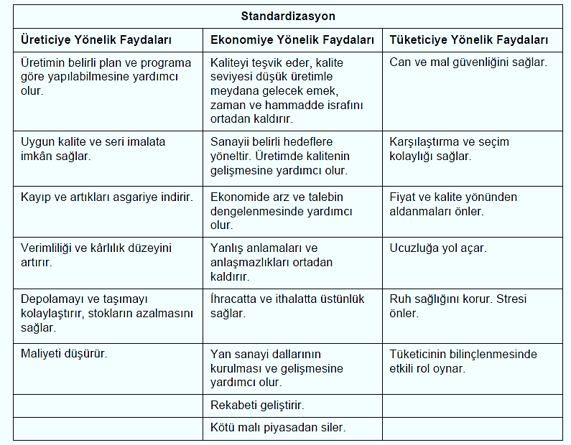

Slide 17
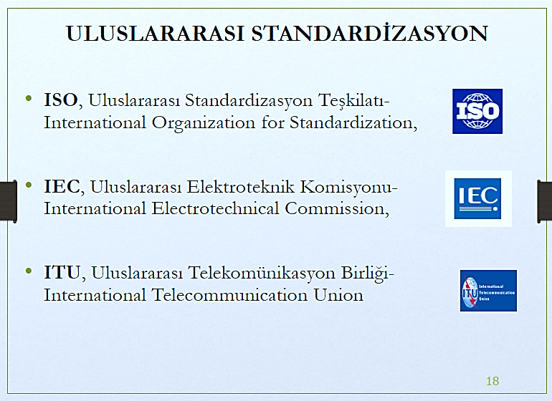

Slide 18
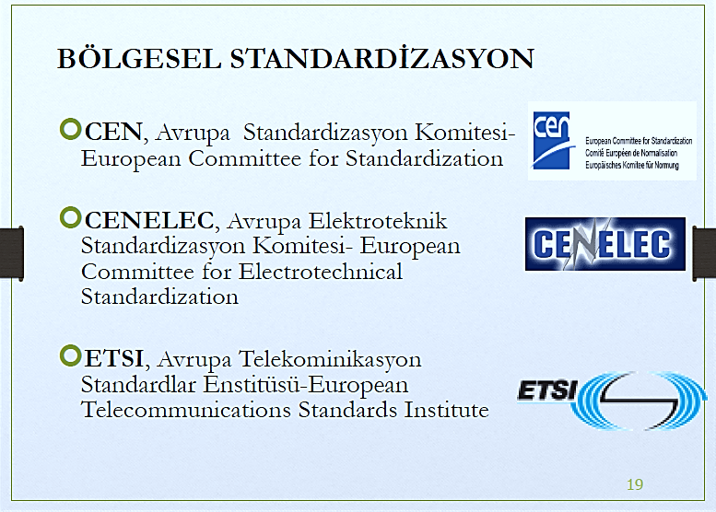

Slide 19
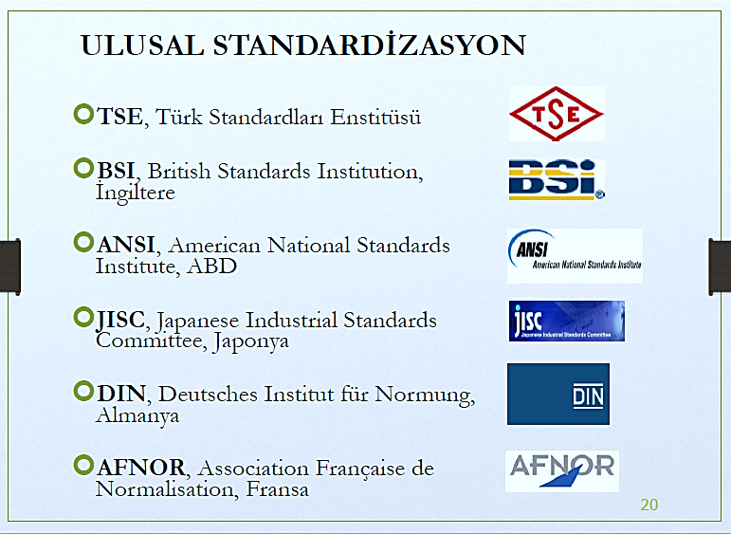

Slide 20
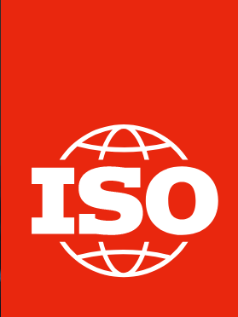
ISO (International Organization For Standardization)
19500’den fazla uluslararası standart ve dokümanı bulunmaktadır.
ISO tarafından yayınlanan standartlar, ISO’nun resmi dillerinde (İngilizce, Almanca ve Rusça) üye ülkeler tarafında uygulanması ve kabul edilmesi ihtiyari dokümanlardır. ISO’nun IEC ile teknik işbirliği bulunmaktadır.

Slide 21
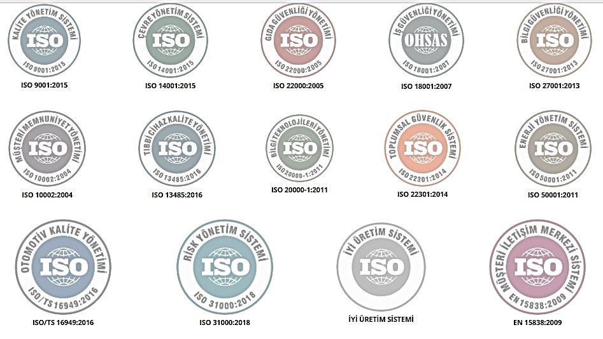

Slide 22
ISO 9000
1970’li yıllarda kalite kavramına yönelik birçok tanım ve çağrışım bulunduğu dile getirilmektedir. Bu dönem kalite kavramının anlamının ve içeriğinin ülkeden ülkeye, sektörden sektöre farklılık gösterdiği bir dönemdir. 1979 yılında bu durum ISO’nun da gündemine gelmiş, aynı yıl, 176 nolu teknik komitesini kalite yönetim sistemlerine ilişkin genel standartların belirlenmesi konusunda görevlendirmiştir. Bu komite İngiltere’nin BS 5750 nolu kalite yönetimi standardını temel alarak, bugün ISO 9000 serisi olarak bildiğimiz kalite yönetimi sisteminin ilk versiyonunu, 1987 yılında yayınlanmıştır. Ülkemizde TS EN ISO 9000 şeklinde adlandırılan ISO 9000 standartları, diğer ülkelerde zaman içinde birçok dile çevrilmiş ve farklı isimlerde anılır olmuştur.

Slide 23
ISO 9000 serisi 1994 ve 2000 yıllarında kapsamlı olarak güncellenmiş ve değişen iş dünyasının taleplerini karşılama potansiyeli geliştirilmiştir.
ISO 9000 ürün kalitesine ilişkin herhangi bir standart ortaya koymamaktadır. Bunun yerine kalitenin sağlanması için yerine getirilmesi gereken gereklilikleri belirlemekte ve bu yolla yönetimin kalite gelişim sürecine katılımını sağlamaktadır.

Slide 24
ISO 9000 standartları temel olarak sekiz kalite yönetim ilkesine dayanmaktadır. Bu ilkeler üst yönetim tarafından örgütsel performansın geliştirilmesi çabalarında genel çerçeve olarak kullanılabilir. Söz konusu ilkeler şu şekilde sıralanmaktadır:
1. Müşteri Odaklılık,
2. Liderlik,
3. Katılım,
4. Süreç Yaklaşımı,
5. Yönetimde Sistem Yaklaşımı,
6. Sürekli Gelişme,
7. Kanıtlara Dayalı Karar Verme,
8. Tedarikçilerle İlişkilerde Karşılıklı Fayda Esası.

Slide 25
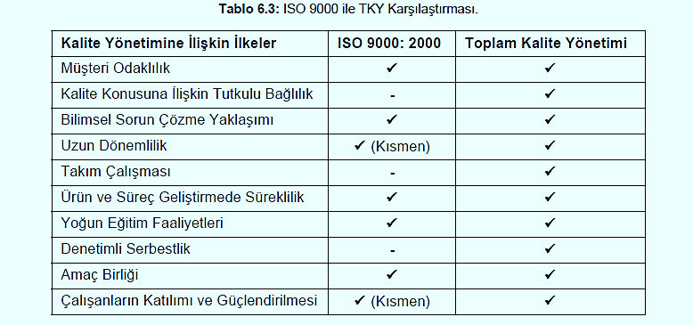

Slide 26
ISO 9000 kapsamında üzerinde durulan esas konu, denetim veya düzeltme değil önlemedir. Önleme faaliyetleri sadece üretim sürecine ilişkin değil aynı zamanda ürünün tasarımı, nihai tüketiciye ulaştırılması ve satış sonrası sağlanan hizmetleri de içeren oldukça geniş kapsamlı bir faaliyetler bütünüdür.

Slide 27
ISO 9000 Standardı;
Bir firmadaki üretim, kalite kontrol, satın alma, pazarlama, sevkiyat ve depolama vb. alınan kararların ürün kalitesine etki eden tüm faaliyetlerin nasıl olması gerektiğini açıklar.
ISO 9000 Belgesi alan bir işletmede;
Üretim, bakım, kalite kontrol, pazarlama, satın alma, depolama ve sevkıyat faaliyetleri kontrol altına alınmış, faaliyetlerin nasıl yürütüldüğü, çalışanların yetki ve sorumlulukları netleştirilmiş demektir.

Slide 28
ISO 9000 Farklı işletmeler için standartları içerir.
ISO 9000 Kalite Yönetimi ve Kalite Güvencesi Standartları Seçim ve Kullanım Kılavuzu.
ISO 9001 Tasarım Modeli, Geliştirme, Üretim, Tesis ve Hizmette Kalite Güvencesi Klavuzu
ISO 9002 Üretim ve Tesiste Kalite Güvencesi Modeli

Slide 29
ISO 9003 Son Muayene ve Deneyler için Kalite Güvencesi Modeli
ISO 9004 Kalite Yönetimi ve Kalite Sistemi Elemanları Kılavuzu
ISO 9004 -2 Hizmetler için Kılavuz.
ISO 9005 Kalite Sözlüğü.

Slide 30
SERTİFİKASYON
Örgütlerin faaliyet süreçlerini kalite bağlamında etkin kıldıktan sonra atacakları ilk adım bu durumun sertifikalandırılması, bir başka ifadeyle belgelendirilmesidir. Bu sayede örgüt, kendi mal ve hizmetlerini rakiplerine göre daha doğru bir şekilde konumlandırma şansına sahip olmaktadır.
işletmeler için faaliyet gösterilen/gösterilecek ülkenin kalite standartlarına uyum sağlamak oldukça önemlidir. Bunun için uluslararası standartlar örgütü (ISO) tarafından kalite yönetimine ilişkin belli standartlar ortaya konmuştur

Slide 31
ISO 9001:2008, ISO 9000 serisi içindeki sertifikalandırılabilen tek standarttır. Sertifikasyon işlemi akredite olmuş ve yetkilendirilmiş bir kuruluş tarafından gerçekleştirilmektedir. ISO 9001:2008, öncelikle kalite yönetimi sisteminin geliştirilmesi açısından bir kıyaslama mekanizması görevi görmektedir. ISO 9001:2008 sertifikasyonu için örgütlerin içsel ve dışsal çeşitli gereklilikleri yerine getirmesi gerekmektedir. Kalite yönetimi, ISO’ya göre yönetimin kalite politikasını, amaçlarını, sorumluluklarını ve uygulamasını ne kadar etkili bir şekilde gerçekleştirildiğini belirlemektedir. Bu, sistemin içe dönük gereklilikleri ile ilgili bir konudur.

Slide 32
ISO 9001:2008 sertifikasyonuna başvuran bir örgüt, söz konusu bu gereklilikleri karşılamak durumundadır. Müşteri tatmini ise dışsal bir gerekliliktir. Bu nedenle işletme öncelikle müşteri talep ve beklentilerini analiz ederek yola çıkmalı ve müşteri tatmin düzeyini sürekli olarak ölçümlemelidir. Ölçüm sonuçlarına göre gerekli düzeltici tedbirler alınmalıdır. Bu durum ISO 9001:2008’in sürekli gelişim (sürekli iyileştirme) mantığını yansıtmaktadır. Bu tür bir analizin oldukça fazla miktarda veri elde edilmesini ve bu verilerin analizini gerektiren, zorlayıcı bir süreç olduğu unutulmamalıdır.

Slide 33
Örgüt, sertifikasyon konusunda akredite olmuş bir kurumla sertifikasyon sürecine ilişkin olarak anlaşmalı ve bu kurum tarafından sistem, süreç, prosedürler, kalite el kitabı ve diğer ilgili belgelerin incelenmesi gerçekleştirilmelidir. Her şey yerinde ve doğru bir şekilde tasarlanmışsa, sertifikasyon süreci tamamlanmaktadır. Aksi halde sertifikalandırma kuruluşu örgütü eksiklikler konusunda uyaracak ve ikinci bir ziyaret tarihi belirlenecektir.
Malcolm Baldrige Ulusal Kalite Ödülü veya Deming Ödülü’ne ulaşmayı hedefleyen bir örgüt için ISO 9000 standartlarına uyum, kalite konusunda atılan ilk adım olarak değerlendirilmelidir.

Slide 34
TSE
Türkiye’de standartların hazırlanması konusunda görevli ve yetkili olan kurum; Bilim, Sanayi ve Teknoloji Bakanlığı’na bağlı olarak faaliyet gösteren Türk Standartları Enstitüsü (TSE)’dür. TSE 18.11.1960 tarihli, 132 sayılı yasa ile kurulmuş ve her türlü madde ve mamüller (ürün) için standartlar hazırlamakla görevlendirilmiştir. Yalnız TSE tarafından kabul edilen standartlar “Türk Standardı” adını alabilmektedir. TSE’nin hazırladığı standartlara uyulması isteğe bağlı olmakla birlikte, ilgili bakanlık söz konusu standartlara uyumu zorunlu kılabilir. Bir standardın uygulanmasının zorunlu kılınabilmesi için bu standardın Türk Standardı olması şarttır.

Slide 35
Kalite Ödülleri
Kalite konusunda son nokta kalitenin ödüllendirilmesidir. Örgütler, kalite konusunda önce standartların öngördüğü düzeye çıkmayı hedeflemekte, daha sonra bu düzeyin üzerine çıkarak kalite düzeylerini sertifikalandırma çabalarına girişmekte, en üst düzeyde ise kalite ödüllerine başvurarak kalite düzeylerinin mükemmelliğini tüm paydaşlara göstermeyi hedeflemektedirler.
Kalite ödülleri örgütleri değerlemede tek yönlü finansal göstergelere alternatif olarak, daha bütüncül bir değerlendirme şeması sunmaktadır.

Slide 36
Deming Ödülleri (Japonya)
Deming Ödülleri, Japon Bilimadamları ve Mühendisleri Birliği’nce (Union of Japanese Scientist and Engineers - JUSE) toplam üç kategoride verilmektedir.
Bu ödüllerin haricinde Japonya’da 1954 yılından itibaren “Nikkei Kalite KontrolEserleri” adında bir ödülle kalite yönetiminin gelişimi ve ilerlemesi alanında katkı yapan nitelikli eserleri de ödüllendirmektedir.

Slide 37
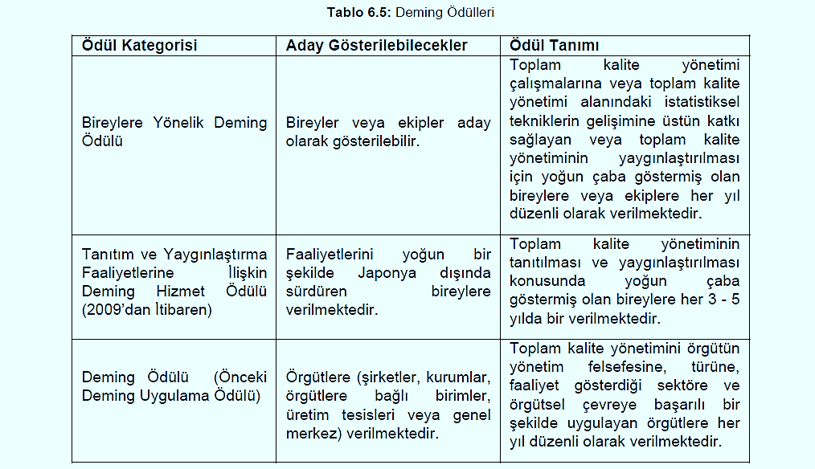

Slide 38
Deming Ödülü
Örgütsel düzeyde verilen Deming Ödülü (The Deming Prize) Japonya’da toplam kalite yönetimi alanında doğrudan veya dolaylı olarak üstün başarı gösteren örgütlere verilmektedir. Kalite yönetimi alanında yenilikçi uygulamalarıyla dikkat çeken örgütlerin ödül alma şansı daha yüksek olarak değerlendirilmektedir.
Japonya kaynaklı olmasına rağmen Deming Ödülleri uluslararası kabul gören itibarlı bir ödüldür.

Slide 39
Ödüle hak kazanabilmek üç temel ilkeye dayanmaktadır
1. Yönetim felsefesi, sektör, iş hacmi ve örgütsel çevreyle uyumlu müşteri odaklı amaç ve stratejilerin geliştirilmiş olması ve bu amaç ve stratejilere ilişkin net bir bağlılığın ortaya konması gerekmektedir.
2. Yukarıda söz edilen amaçlara ve stratejilere ulaşılması için toplam kalite yönetimi ilkeleri doğru bir şekilde uygulanmış olmalıdır.
3. Birinci maddede ortaya konan amaç ve stratejilerin gerçekleştirilmesi toplam kalite yönetimi sonucunda olmalıdır.

Slide 40
Malcolm Baldrige Ulusal Kalite Ödülü (ABD)
Ödül, adını dönemin ABD Ticaret Bakanı ve güçlü kalite savunucusu Malcolm Baldrige’den almaktadır. Amerika Birleşik Devletleri kökenli, kalite alanındaki en saygın ödüllerden birisi de Malcolm Baldrige Ulusal Kalite Ödülü’dür. Ödül her yıl bir veya iki örgüte beş farklı kategoride verilmektedir. Bu kategoriler üretim işletmeleri, hizmet işletmeleri, küçük ve orta ölçekli işletmeler, sağlık kurumları ve eğitim kurumları şeklinde sıralanmaktadır.

Slide 41
Ödüle ilişkin ölçütler kalite geliştirme yaklaşımının etkililiğine, uygulanan kalite yönetim sistemine ve müşteri tatminine odaklanmaktadır. Ödül yedi temel ölçüte sahiptir.
Liderlik
Stratejik planlama
Müşteri ve Piyasa Odağı
Ölçme, Analiz ve Bilgi Yönetimi
İnsan Kaynakları Odağı
Süreç yönetimi
İş süreçleri

Slide 42
EFQM Mükemmellik Ödülü
Avrupa’nın kalite konusundaki en önemli ödülü EFQM Mükemmellik Ödülüdür.
EFQM, 2006 yılında Avrupa Kalite Ödülleri isimlerini, model ile isim uyumluluğunun sağlanması amacıyla EFQM Mükemmellik Ödüllleri olarak değiştirmiş.

Slide 43
Türkiye Mükemmellik Ödülleri (Ulusal Kalite Ödülleri (Türkiye))
Ülkemizde kalite ödülleri 1993 gibi oldukça geç sayılabilecek bir tarihte Türkiye Sanayici ve İşadamları Derneği (TÜSİAD) ve KalDer’in ortak çabaları sonucu verilmeye başlanmıştır. Ulusal Kalite Ödülü’nün oluşumu aşamasında çeşitli kalite ödülleri incelenmiş, Türkiye’nin Avrupa’yla olan bütünleşme çabalarına katkı yapması ve esnek yapısının uygulamada sunduğu kolaylıklar nedeniyle EFQM Mükemmellik Modeli’nin Ulusal Kalite Ödülüne temel teşkil etmesi uygun bulunmuştur.
Türkiye Mükemmellik Ödülleri; Türkiye Mükemmellik Ödülü, Türkiye Mükemmellik (EFQM) Ödülü ve Türkiye Mükemmellikte Süreklilik Ödülü’nden oluşan 3 kategoride verilmektedir.

Slide 44
Türkiye Mükemmellik Ödülü EFQM Mükemmellik Modelinin 8 Temel Kavramı esas alınarak verilir.
Türkiye Mükemmellik Ödülü Verilen EEQM Mükemmellik Modeli Temel Kavramları
Müşteriler İçin Değer Katma | Vizyoner, Esin Veren ve Bütünsel Liderlik
Sürdürülebilir Bir Gelecek Yaratma | Çeviklikle Yönetme
Kurumsal Yetenekleri Geliştirme | Çalışanların Yetenekleri ile Başarma
Yaratıcılık ve Yenileşimden Yararlanma | Mükemmel Sonuçları Sürdürme

Slide 45

Yeşilay, Türkiye Kalite Derneği (KalDer) tarafından, Avrupa Kalite Yönetimi Vakfı (EFQM) Mükemmellik Modeli kapsamında verilen Türkiye Mükemmellik Ödülü’nü aldı. Kaynak: Yeşilay, çalışmalarını Türkiye Mükemmellik Ödülü ile taçlandırdı
Uluslararası iş yapış modelini ve metodolojisini benimseyen Yeşilay, 100’üncü yaşında bağımlılıkla mücadeledeki sürdürülebilir yaklaşımını ödülle taçlandırdı. Kaynak: Yeşilay, çalışmalarını Türkiye Mükemmellik Ödülü ile taçlandırdı

Slide 46
EKLER

Slide 47
ISO
Ek 1: ISO Kurumsal bilgi
ISO 1947 yılında kurulmuş
Dünyanın en büyük uluslararası standart kuruluşudur. 1946 yılında Londra’da 25 ülke delegesi ile yapılmakta olan İnşaat Mühendisleri Enstitüsü toplantısında uluslararası koordinasyonun sağlanması ve sanayi standartlarının tek tipleştirilmesi amacıyla alınan karar sonucu 1947 yılının Şubat ayında resmen çalışmalarına başlamıştır.

Slide 48
«Uluslararası Standardizasyon Kurumu» kurucu ülkelerin tamamında farklı dillerde ve farklı sözcüklerle ifade edildiği için Yunanca «eşit» anlamına gelen «ISOS» sözcüğünden esinlenilerek «ISO» kısaltmasında uzlaşılmıştır. ISO standart kuruluşlarının üye olduğu bir federasyondur. Amacı, uluslararası mal ve hizmet değişimini hızlandırmak, entelektüel, bilimsel, teknolojik ve ekonomik faaliyetler alanında işbirliğini geliştirmek ürün ve hizmetlerin güvenli ve kaliteli olmasını sağlamaktır.

Slide 49
Bağımsız hükümet dışı bir organizasyon olarak 164 üye ülkesi 3368 teknik organı 112 tam üye, 44 yazışma üyesi, 8 abone üye, 236 teknik komite, 513 alt komite ve 2516 çalışma grubu ile çalışmalarını yürütmektedir. Merkezi İsviçre Cenevre’dedir.
ISO standartları şeffaf ve katılıma açık bir yapıda ISO teknik komiteleri tarafından hazırlanmaktadır. IEC’nin çalışma alanına giren elektrik, elektronik ve ilgili teknolojiler dışında kalan konuların tamamında çalışmalarda bulunmaktadır.

Slide 50
KalDer
Ek 2: KalDer Kurumsal Bilgi
1990: KalDer kurucu üyelerinin ilk toplantısı yapıldı.
1991: İlk Genel Kurul gerçekleştirildi.
Çalışma ve Uzmanlık Grupları oluşturuldu.
1992: Önce Kalite Dergisi basıldı.
1. Ulusal Kalite Kongresi Yapıldı.
Ulusal Kalite Ödülü’nün ilanı yapıldı.
1993: İlk Kalite Ödülü verildi.
Şube çalışmaları başlatıldı.
İlk KalDer Kitabı yayınlandı.
KalDer: Türkiye Kalite Derneği (KalDer) Türkiye’deki belli başlı sanayi grup temsilcilerinin bir araya gelmesiyle, Kasım 1990 tarihinde ilk resmi başvuru yapılmış, yapılan başvurunun kabul edilmesi üzerine Kasım 1991 tarihinde KalDer resmen kurulmuştur.

Slide 51
1994: KalDer Kütüphanesi oluşturuldu.
KalDer Yılın Derneği seçildi.
1995: Ankara ve İzmir Şubeleri kuruldu.
Türkiye’de ilk EFQM Paylaşım Konferansı gerçekleştir
1996: Anadolu Kalite Günleri başlatıldı
1. Makale Yarışması düzenlendi.
1997: www.kalder.org, KalDer internette
KOBİ Ödül kategorisi oluşturuldu.

Slide 52
1998: Ulusal Kalite Hareketi (UKH) başlatıldı.
Bursa Şubesi kuruldu.
KalDer (Avrupa Klite Yönetim Vakfı) EFQM Üyesi Oldu.
Önce İnsan Sempozyumu ve 1. Kalite Çemberleri Konferansı (Ankara) gerçekleştirildi.
Bursa Yerel Kalite Ödülleri programı başlatıldı.
Ankara Kalite Çemberleri Paylaşım Toplantıları programı başlatıldı.

Slide 53
1999: Eskişehir Şubesi Kuruldu
KalDer EFQM’in Ulusal İşbirliği Ortağı (NPO) oldu.
Türkçe EFQM’in resmi dilleri arasında yer aldı.
Mükemmelliği Arayış Sempozyumu (İzmir) gerçekleştirildi.
Milli Eğitim Bakanlığı Ulusal Kalite Hareketi’ne katıldı
Yeni KalDer amblemi ve logosu oluşturuldu.

Slide 54
2000: Kamu Ödül Kategorisi ilan edildi
1. Kamu Kalite Sempozyumu (Ankara) gerçekleştirildi
İzmir Yerel Kalite Ödülleri oluşturuldu
Türkiye Kalite Derneği unvanı alındı
2001: Kamuda ilk Kalite Ödülü verildi.
Sivil Toplum Kuruluşları için Kalite Ödülü Oluşturuldu
2002: Eskişehir 1. Kalite Şöleni programı gerçekleştirildi.
2003 1. Bursa Kalite ve Başarı Sempozyumu gerçekleştirildi.

Slide 55
2004: Kamu Ulusal kalite Ödülleri Sağlık, Eğitim, Kamu Yönetimi ve Hizmetleri olarak 3 alt kategoriye ayrıldı.
1. İnsan Kaynakları Yönetimi Kongresi yapıldı.
2007: Mükemmellikte Süreklilik Ödülü oluşturuldu.
2008: Kalite Çemberleri Ödülü (Ankara) verildi.
2009: Yılın Başarılı Ekibi Ödülü (İzmir) verildi.
2010: Kaizen Ödülleri (Ankara) duyuruldu.
2013: Ulusal Kalite Ödülleri Türkiye Mükemmellik Ödülleri adını aldı.
2017: Türkiye Mükemmellik Ödülleri’nde tüm kategoriler birleştirilerek EFQM Mükemmellik Ödülleri ile eş konuma getirildi.

Slide 56
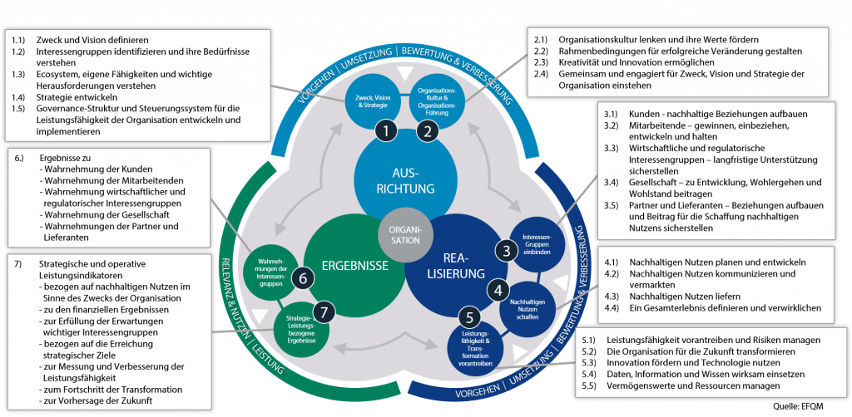
Ek 3: EFQM Üç Boyut (Açıklama)

Slide 57
Ek 4: EFQM Üç Boyut (Açıklama)
YÖN;
• Esin veren bir Amaç belirler
• İstek uyandıran bir Vizyon yaratır
• Sürdürülebilir Değer Yaratmaya Odaklı bir strateji Geliştirir
• Karşılıklı yarar sağlayan bir kültür oluşturur.
Yönün bu şekilde belirlenmesi, kuruluşun kendi ekosistemi İçerisinde bir lider olarak görülmesinin ve geleceğe yönelik planlarını uygulamak üzere iyi konumlandırılmasının yolunu açar.

Slide 58
UYGULAMA
Yön, yukarıda özetlendiği gibi, kuruluşun izleyeceği yolu tanımlar. Bunun ardından kuruluş, stratejinin etkili ve verimli bir şekilde uygulanabilmesi için:
• Kendi ekosistemindeki paydaşların kimler olduğunu bilir ve başarısı için Temel rolde olanların tam bağlılığını sağlar
• Sürdürülebilir Değer Yaratır
• Bugüne odaklı başarı için gereken performans sonuçlarını yönlendirir ve aynı zamanda, gelecekte de başarılı olmak için gerekli iyileştirme ve dönüşüme yön verir.

Slide 59
SONUÇLAR
Geleceğe dönük tahminler de dâhil olmak üzere, kuruluşun Yön ve Uygulama başlıkları altında tanımlananlardan ne kadarını başardığı aşağıdaki boyutlarda ele alınır:
• Paydaş Algıları
• Sürdürülebilir Değer Yaratma
• Performans ve Dönüşümü Yönlendirme

Slide 60
Diğer Sertifikasyonlar
Ek 5: Diğer Bazı Sertifikasyonlar
ISO 14000 olarak bildiğimiz standartlar, örgütlerin gönüllü olarak uygulayabilecekleri ve bu sayede ekonomik ve çevresel kazançlar elde edebilecekleri çevre yönetim sisteminin temelini oluşturmaktadır. Standartlar örgütün çevre ile olan ilişkilerini yönetebilmesi amacıyla bir dokümantasyon sistemi oluşturmasını öngörmektedir.
ISO 14000 beş farklı alanda standartlar içermektedir.
• Çevre Yönetim Sistemi: Kaynak kullanımı ve zararlı atıklar konusunda bir gelişim planının var olmasını gerekli kılmaktadır.
• Çevresel Performans Değerlendirmesi: Örgütün sertifikasyonuna ilişkin bir rehber niteliğindedir.
• Çevresel Etiketlendirme: Geri dönüşüm etiketleri, enerji verimliliği ve ozonla dost gibi terimleri tanımlar.
• Yaşam Döngüsü Değerlemesi: Üretilen ürünün yaşam boyu çevresel etkisini ölçümlemekle ilgilidir.

Slide 61
Fairtrade (adil ticaret) Misyonu, dezavantajlı üreticilerle tüketicileri bir araya getirmek, onlara daha adil bir ticaret ortamı yaratmak, yerel üreticileri güçlendirerek yoksullukla savaşmak olan Fairtrade Vakfı tarafından sağlanan Fairtrade Etiketine olan ilgi giderek artmaktadır.
Misyonu, dezavantajlı üreticilerle tüketicileri bir araya getirmek, onlara daha adil bir ticaret ortamı yaratmak, yerel üreticileri güçlendirerek yoksullukla savaşmak olan Fairtrade Vakfı tarafından sağlanan Fairtrade Etiketine olan ilgi giderek artmaktadır.

Slide 62
Rainforest Alliance çiftçilere, ormancılara ve turizm alanında çalışanlara ekosistemin korunması sayesinde nasıl kârlı bir şekilde iş yapabileceklerini anlatmakta, çalışanların bu yönde eğitilmesini ve çalışma koşullarının iyileştirilmesini sağlamaktadır. Belirli çevresel ve sosyal standartları sağlayan örgütler, Rainforest Alliance Sertifikasyonu’na sahip olmakta ve bu sertifikasyon sayesinde dünya genelinde gelişmekte olan sürdürülebilir tüketim piyasasında yerlerini almaktadırlar

Slide 63
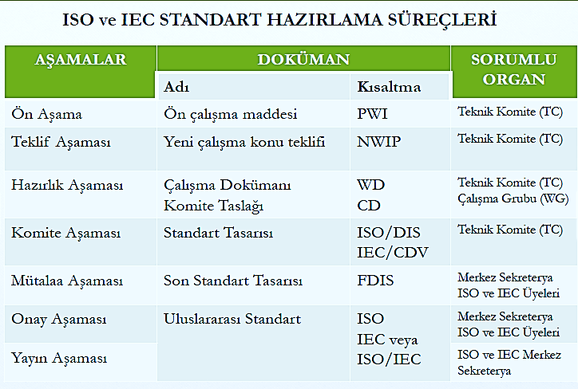
Ek 6: ISO Standart Hazırlama Süreci

Slide 64
